Slide 1
Project 08
Ước lượng nguy cơ trễ hạn thanh toán thẻ tín dụng
Báo cáo bàn giao | [BỔ SUNG tên thành viên] | 08/10/2026

Slide 2
Bối cảnh và mục tiêu
Hỗ trợ học tập cho quy trình nhắc thanh toán, không quyết định cấp tín dụng
• Target: default_payment_next_month theo bộ dữ liệu UCI
• Câu hỏi: ưu tiên cảnh báo với trade-off chi phí giả định
• Không suy diễn nguyên nhân cá nhân hoặc đưa ra quyết định bất lợi
Project 08 | 2/11

Slide 3
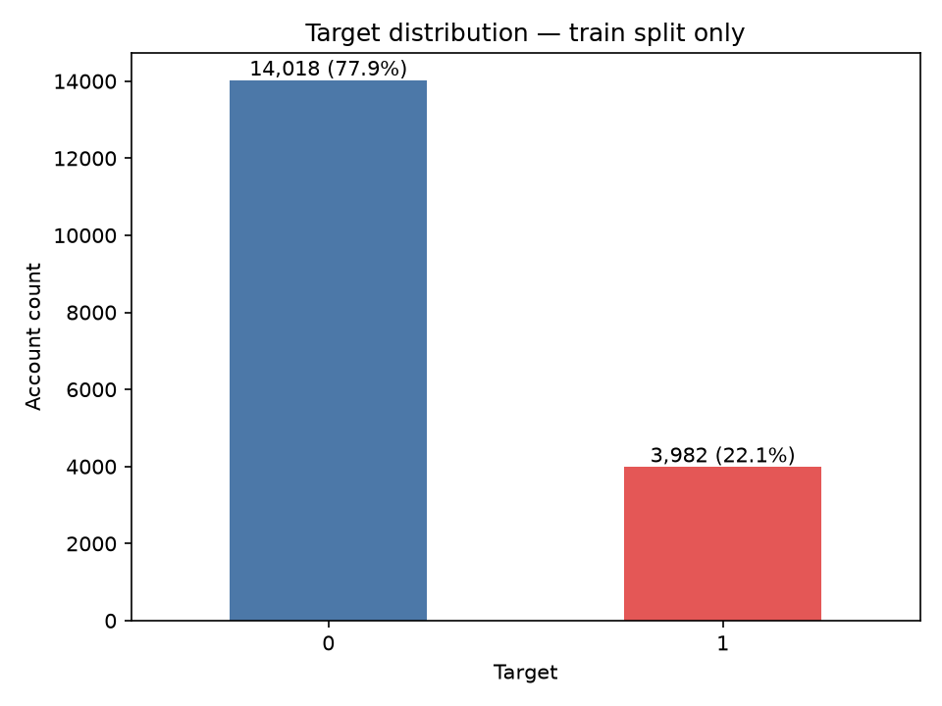
Dữ liệu và thời điểm dự đoán
Default of Credit Card Clients từ UCI, 30.000 bản ghi, 25 cột
• Lịch sử 6 tháng: PAY_*, BILL_AMT*, PAY_AMT*
• ID chỉ cố định split, không là đặc trưng; target không đi vào pipeline
• CSV Kaggle chỉ dùng đối chiếu nội dung, không thay nguồn UCI
Project 08 | 3/11

Slide 4
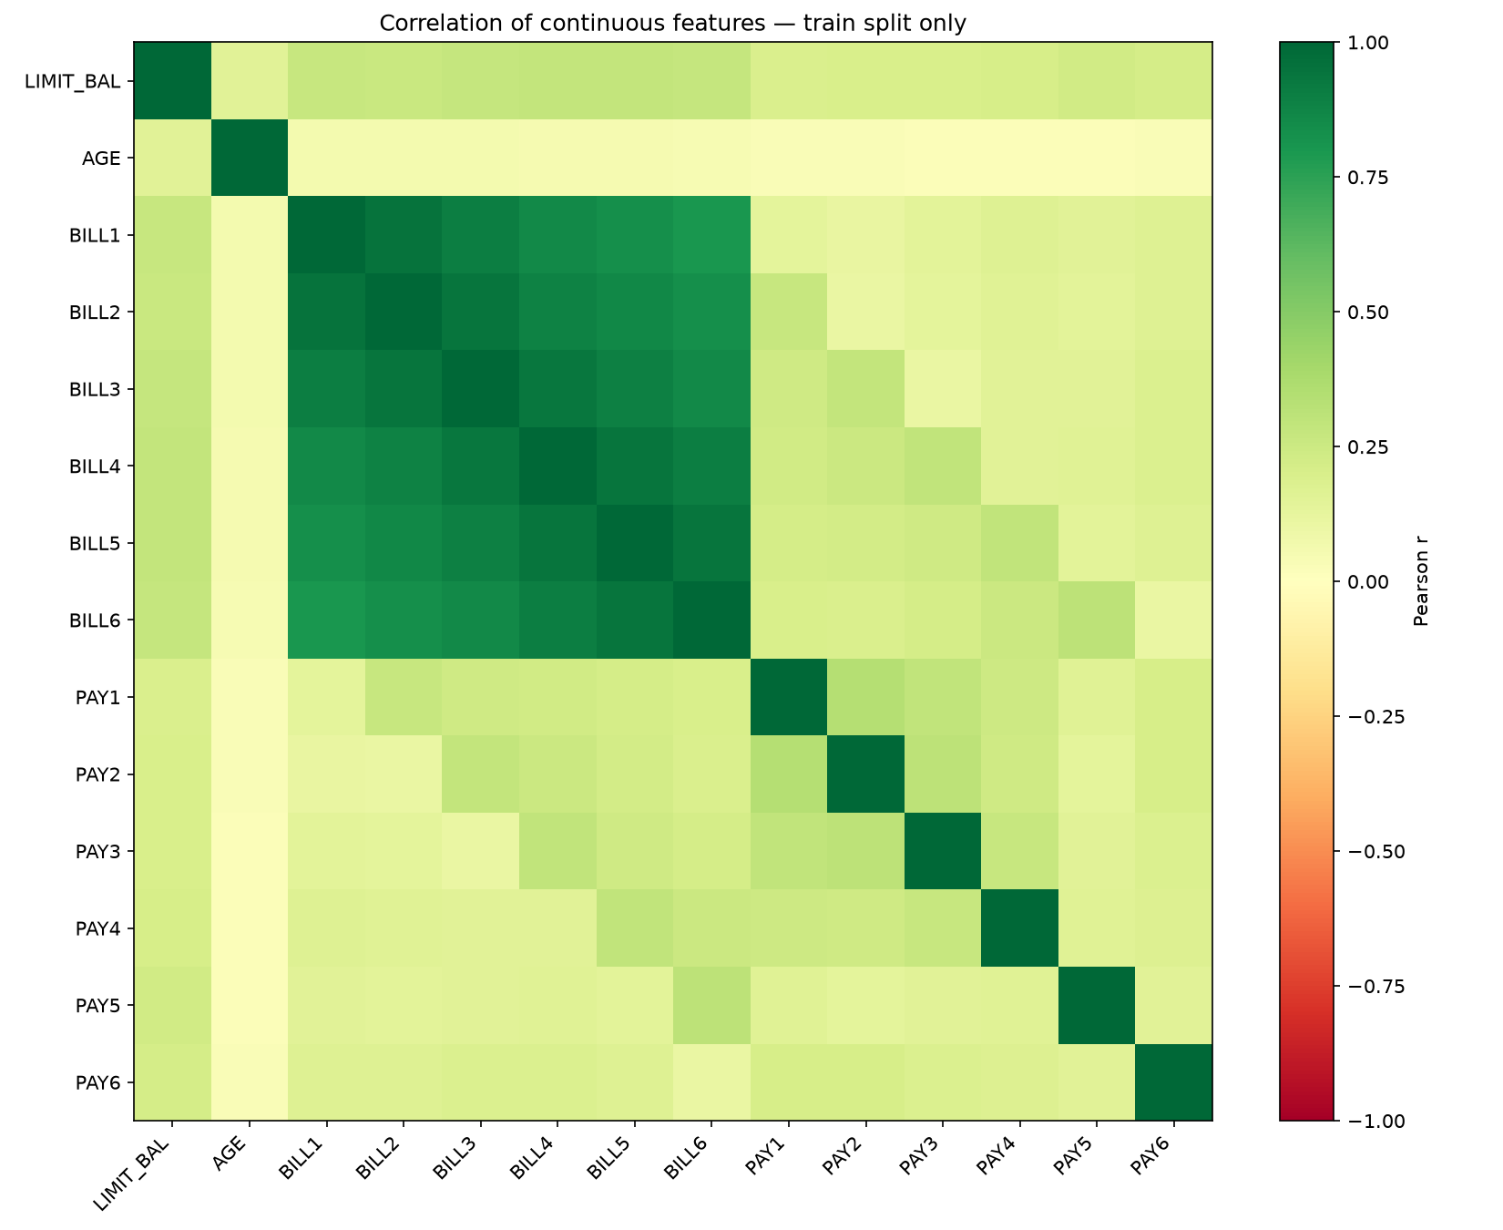
Chống leakage
Cùng split cho toàn bộ thí nghiệm và test bị cô lập
• Stratified 60/20/20, random_state=42; EDA chỉ dùng train
• Imputation, scaling, one-hot nằm trong Pipeline và fit trong train/fold
• Không oversample trước split; không dùng test để chọn C, model hay threshold
Project 08 | 4/11

Slide 5
Baseline và lựa chọn mô hình
Logistic Regression, C chọn bằng Stratified 5-fold CV trên train
• Baseline luôn không-default đặt mốc tối thiểu
• Unweighted và class_weight=balanced cùng C=1.0
• Không gọi chênh AP ~0.0004 là vượt trội rõ rệt; chọn unweighted theo chi phí validation và Brier
Project 08 | 5/11

Slide 6
Bốn thí nghiệm bắt buộc
Accuracy không đủ khi lớp default ít
• So sánh accuracy, AP và recall default
• Reliability diagram và Brier cho xác suất gốc
• Ngưỡng 0.5, 0.1667 và validation minimum; audit SEX, EDUCATION, MARRIAGE
Project 08 | 6/11

Slide 7
Ngưỡng 0.150 và chi phí giả định
Quy ước FP=1, FN=5, TP=TN=0; không phải chi phí thực ngân hàng
• Ngưỡng lý thuyết: 1 / (1 + 5) = 0.1667
• Validation unweighted @ 0.150: cost 3405, 0.5675/khách, recall 0.7483
• Hạ ngưỡng tăng recall nhưng tăng cảnh báo nhầm và làm accuracy giảm
Project 08 | 7/11

Slide 8
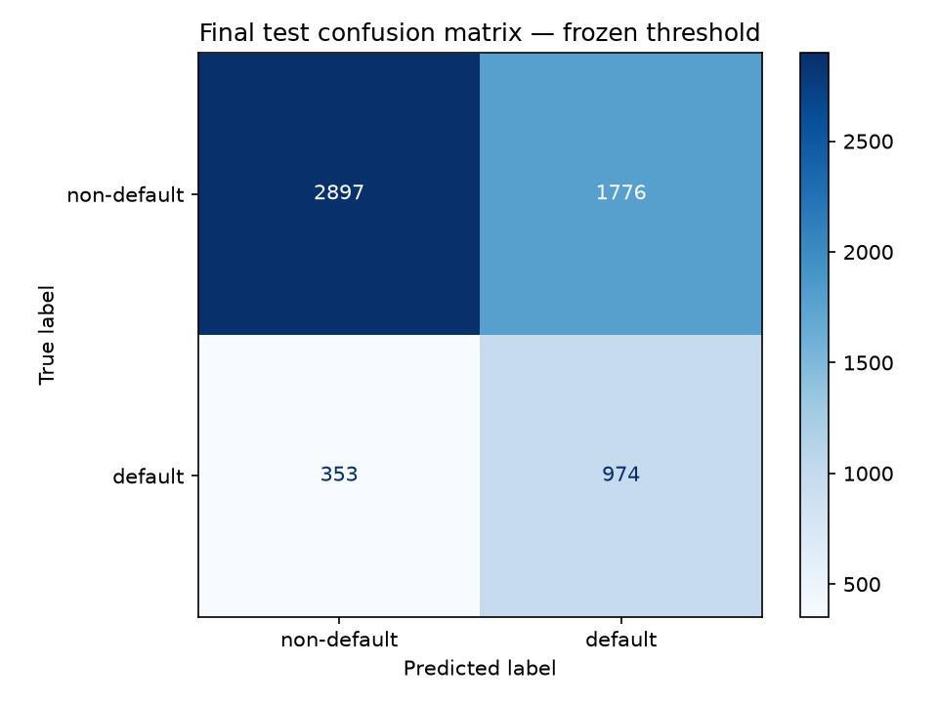
Kết quả test sau freeze
Đánh giá duy nhất sau khi pipeline, C, calibration và threshold được khóa
• Accuracy 0.6452 | Precision 0.3542 | Recall 0.7340 | F1 0.4778
• AP 0.5254 | ROC-AUC 0.7591 | Brier 0.1388
• TN 2897 | FP 1776 | FN 353 | TP 974 | Cost 3541 (0.5902/khách)
Project 08 | 8/11

Slide 9
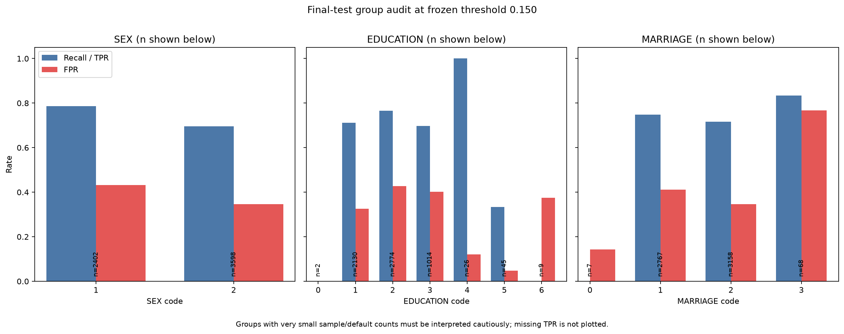
Audit và giới hạn
Không kết luận công bằng từ một chỉ số hoặc từ nhóm mẫu nhỏ
• SEX mã 1: recall 0.7861, FPR 0.4318; mã 2: recall 0.6958, FPR 0.3464
• EDUCATION 0, 4, 5, 6 và MARRIAGE 0, 3 có nhóm nhỏ hoặc ít default
• Mã chưa rõ nghĩa vẫn là nhóm riêng; audit không chứng minh quan hệ nhân quả
Project 08 | 9/11

Slide 10
Sản phẩm web và API
Pipeline phục vụ được nạp một lần khi khởi động
• POST /api/risk-score nhận 23 đặc trưng, từ chối ID/target và dữ liệu không hợp lệ
• Trả xác suất, threshold 0.150, nhóm cảnh báo và model version
• Ba màn hình: Giới thiệu, Mô phỏng, Dashboard; thanh trượt chỉ minh họa validation
Project 08 | 10/11

Slide 11
Demo và kết luận
Demo 5-7 phút trong tổng thời lượng 12-15 phút
• Demo: dữ liệu → leakage → dashboard → mô phỏng → API → giới hạn
• Chỉ phục vụ học tập và hỗ trợ nhắc thanh toán
• Không tuning lại từ test; tái lập theo README và deliverables/reproducibility.md
Project 08 | 11/11

